Slide 1
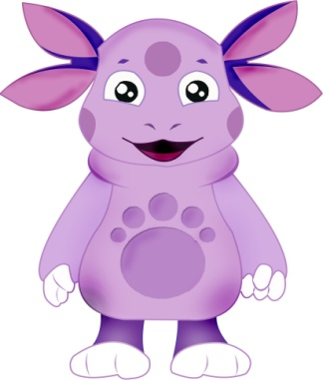
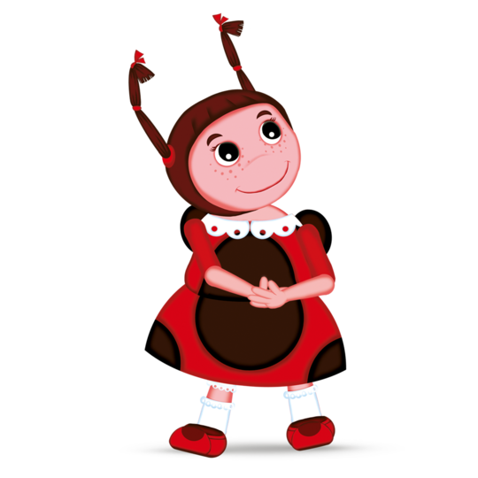
Познавательно-речевой журнал для детей 4 -7 лет и их родителей
«Вместе играем – речь развиваем»
№1
Январь 2023
Тема номера
«В гости к звуку [Л]»
Дорогой друг!
Приглашаю тебя в увлекательное путешествие. Выполняй задания и учись красиво произносить звук [Л].
Кто хочет разговаривать,
Тот должен выговаривать
Все правильно и внятно,
Чтоб было всем понятно!!!
У
Уважаемые родители! Для хорошего результата, пожалуйста, следуйте моим инструкциям!!!

Slide 2


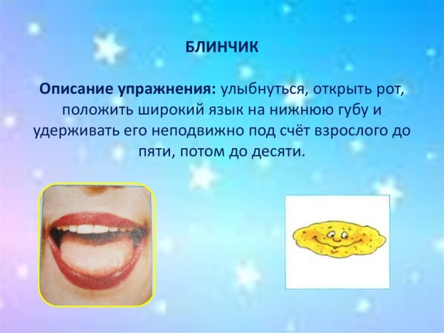



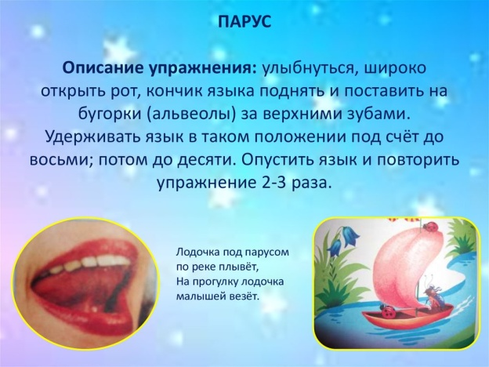


Для начала
Для начала выполним гимнастику для губ и язычка
Все упражнения выполняются перед зеркалом. Удерживайте каждую позу на счет до 5 (далее до 10)

Slide 3



Для начала
Чтобы правильно произнести звук [Л] поставь язычок «парусом» и пропой: «Л-л-л-л». Это песенка самолетика. Проведи пальчиком по дорожке и пропой песенку самолетика сначала громко, а потом тихо. Молодец!!! Получилось!!!
Давай полетим и соберем все буквы: а-л, о-л, у-л, ы-л.
А потом вернем обратно: л-а,
л-о, л-ы, л-у
А
Ы
Следите, пожалуйста, чтобы при произнесении звука [Л] рот был приоткрыт, а кончик языка прижимался к верхним зубкам
У
О

Slide 4
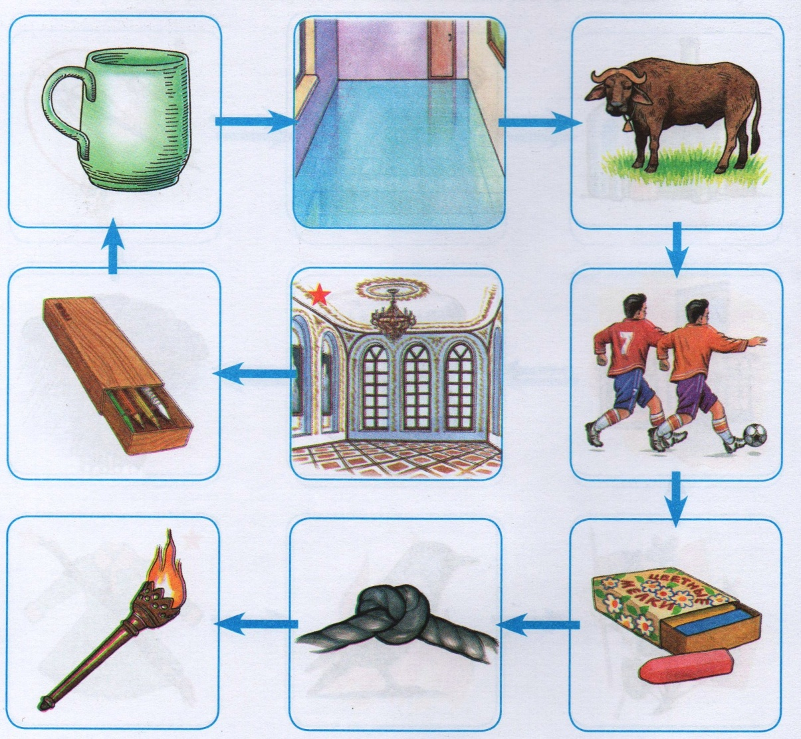
Для начала
Назови картинки и измени их названия по образцу: зал –залы, пенал – пеналы…..
Проверьте себя: зал – залы, пенал – пеналы, бокал – бокалы, пол – полы, вол – волы, футбол – футболы, мел – мелки, узел – узлы, факел - факелы

Slide 5
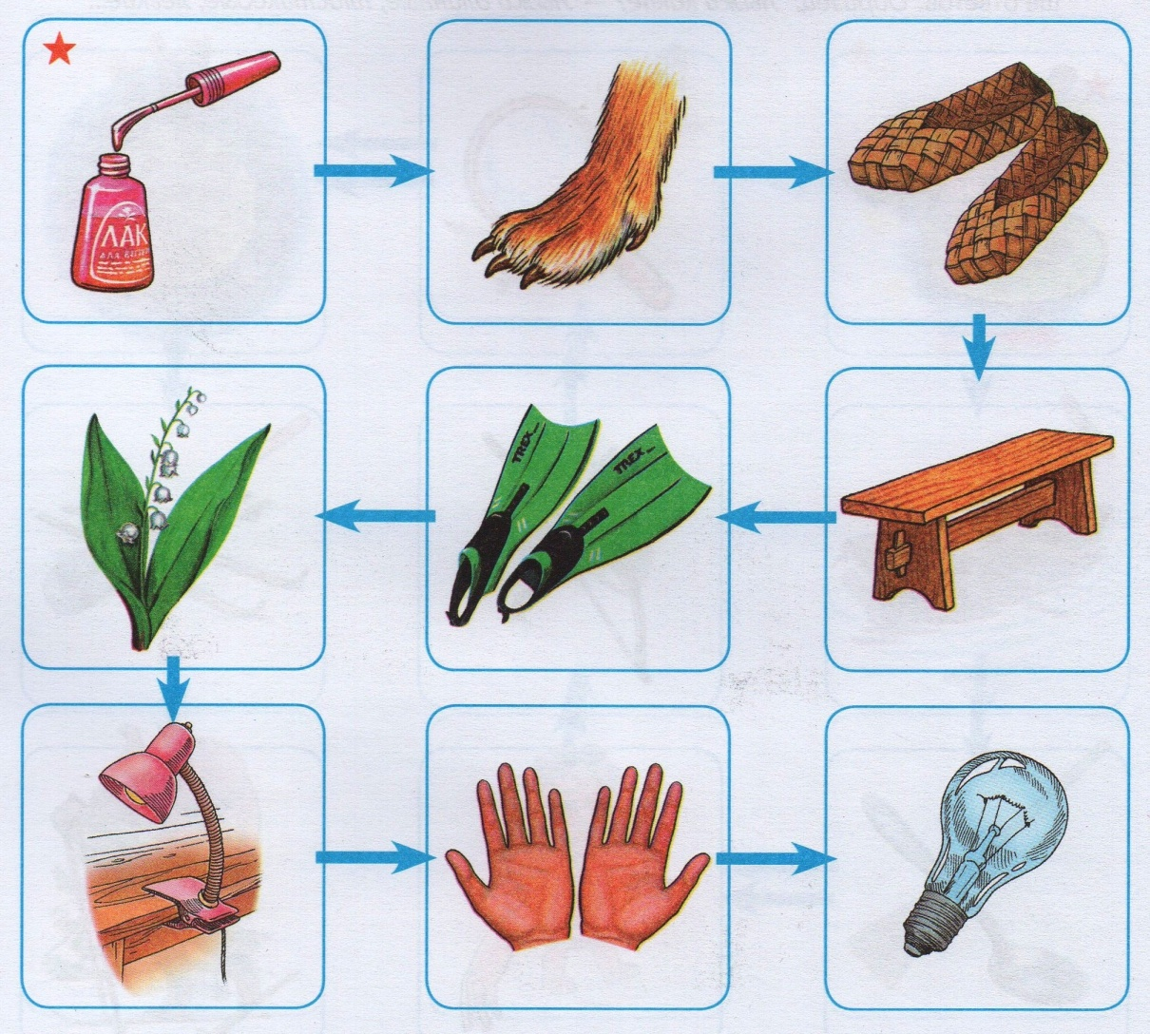
Для начала
С помощью волшебного фотоаппарата «сфотографируй» (запомни) как можно больше картинок. Перелистни страницу и назови эти картинки
Уважаемые родители, следите, чтобы звук [Л] ребенок произносил правильно

Slide 6
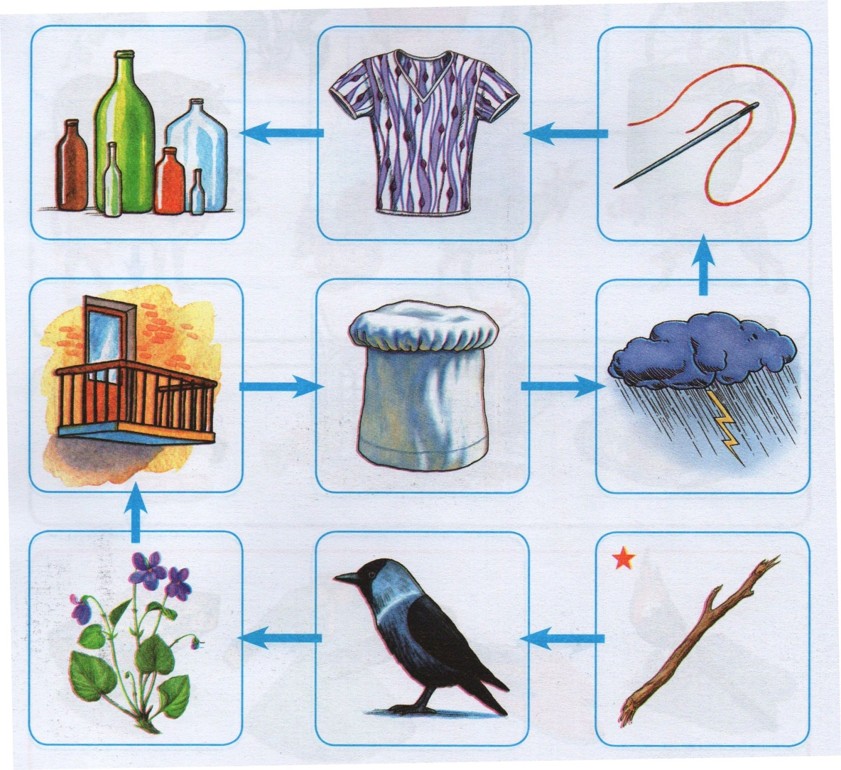
Для начала
Назови сначала большой предмет, а потом маленький (образец: палка – палочка,….). Есть ли такие слова, которые нельзя изменить?
Проверьте
Проверьте себя: палка – палочка, галка – галочка, фиалка – фиалочка, балкон – балкончик, колпак – колпачок, иголка – иголочка, футболка – футболочка, бутылка – бутылочка. Не изменяется слово молния

Slide 7
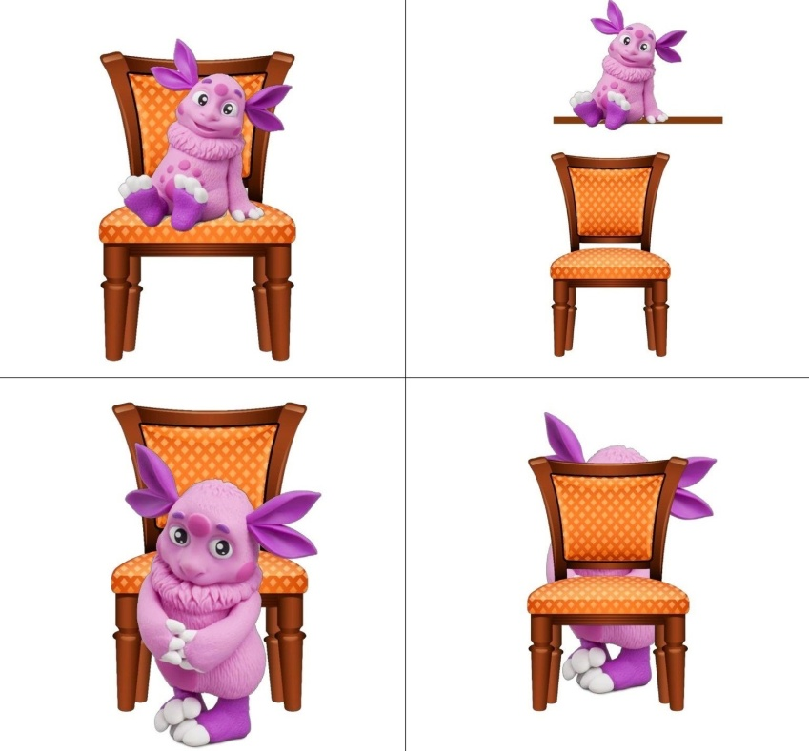
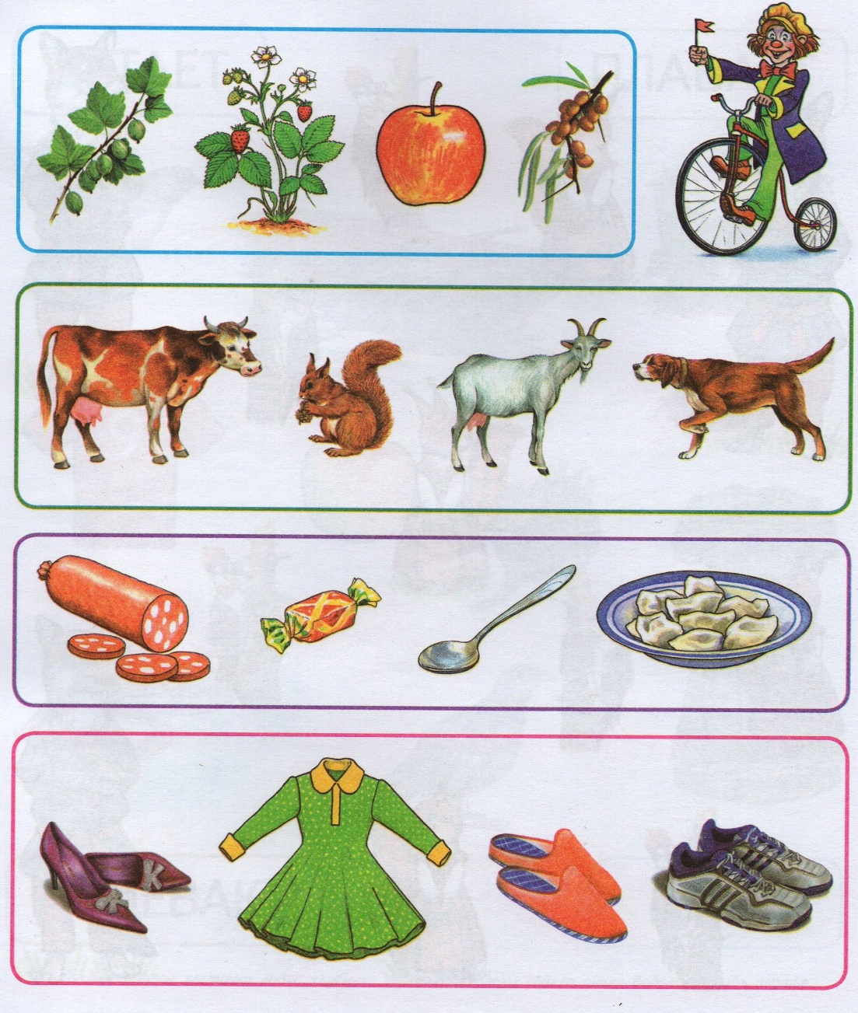
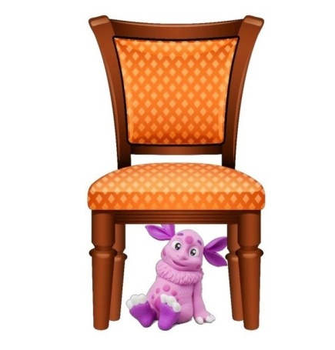
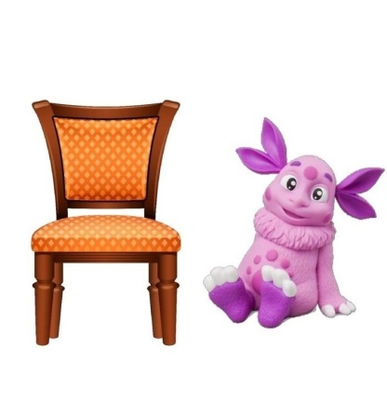
Для начала
Поиграем в «прятки»? Называй, где я спрятался. (Проверь себя: Лунтик на стуле, над стулом, перед стулом, за стулом, под стулом, около стула)
Проверьте
Найдите и назовите в каждой строчке лишнюю картинку. Объясните свой выбор. (Проверьте себя: яблоко, белка, ложка, платье)

Slide 8
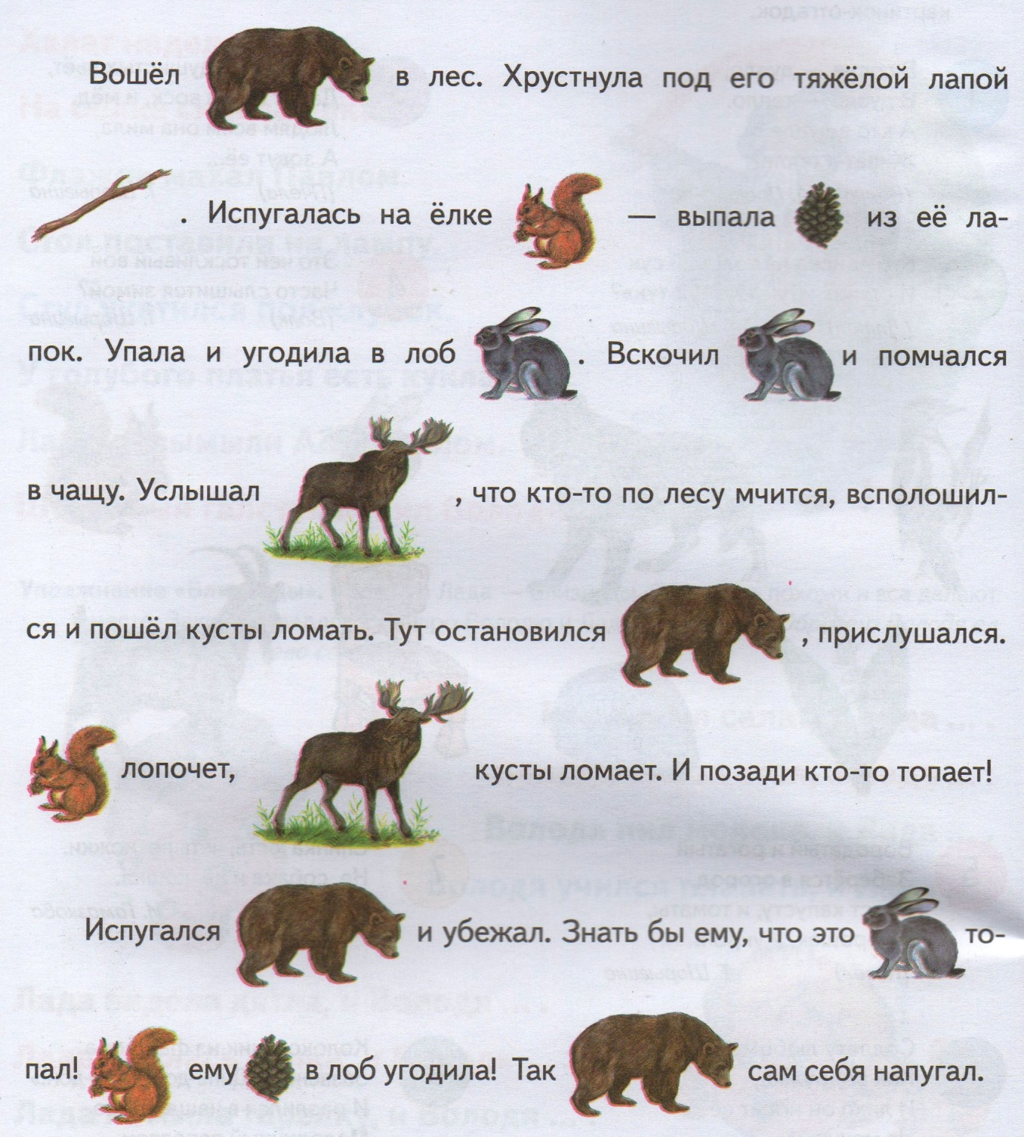
Для начала
Повтори каждое предложение, заменяя картинки словами. Перескажи рассказ с самого начала. Придумай название рассказа

Slide 9
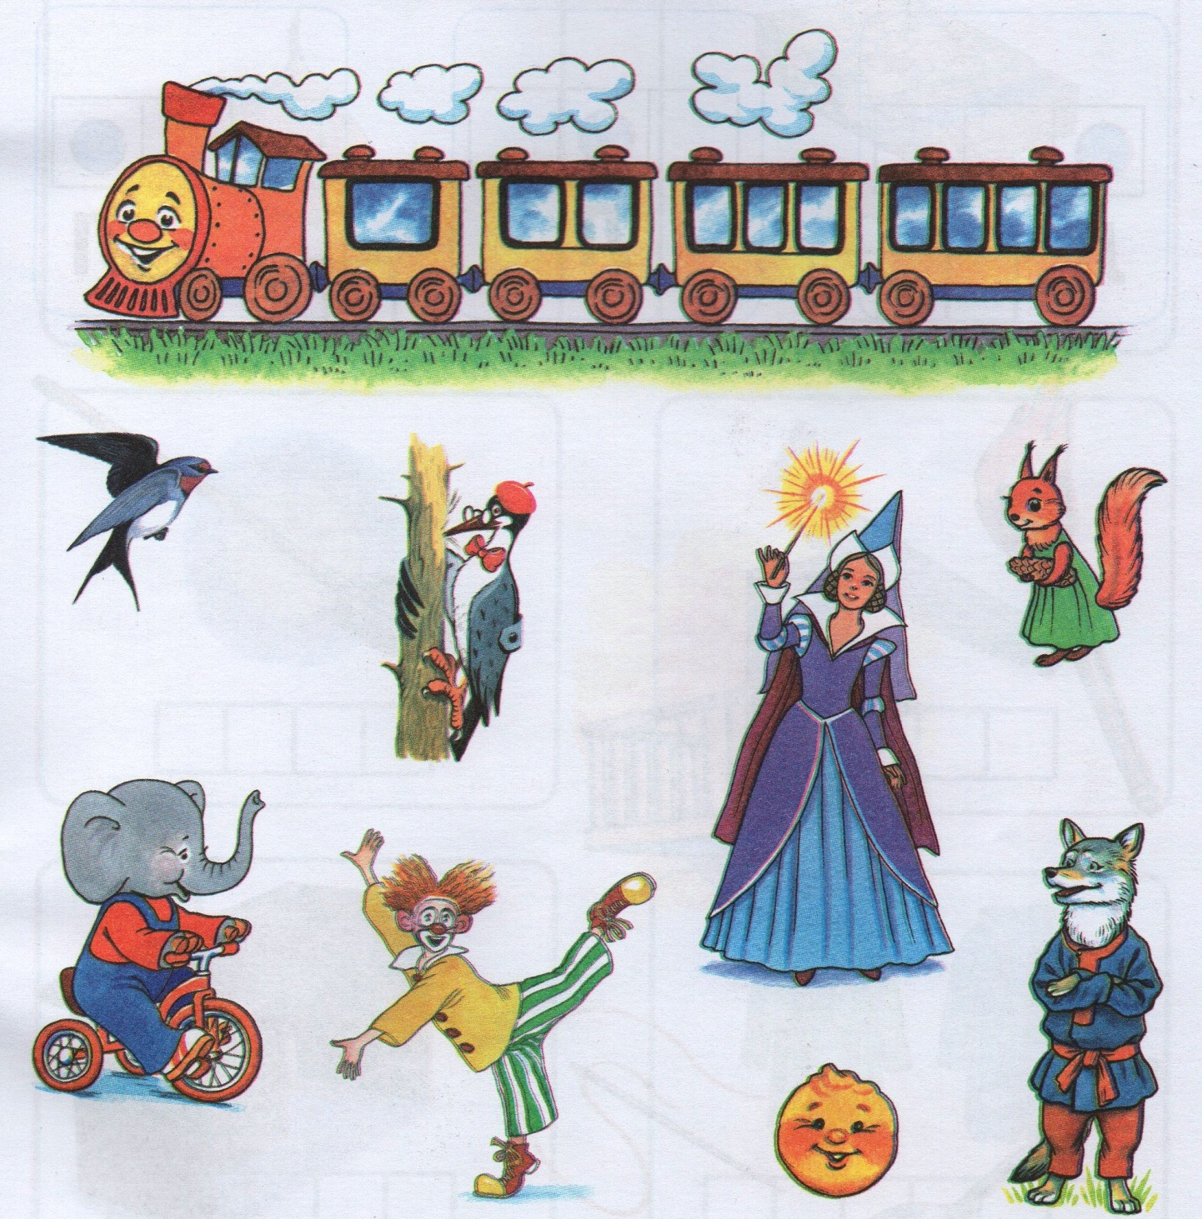
Для начала
Помоги пассажирам отправиться в путешествие. Назови каждого пассажира, выделяя звук [Л]. Прохлопай в ладоши количество звуков в каждом слове, и ты узнаешь, кто в каком вагоне поедет
Проверьте себя: 1 слог –слон, волк, 2 слога – дятел, белка, клоун, 3 слога – ласточка, золушка, колобок

Slide 10
Есть ещё игра для вас,
Мы начнем стихи сейчас,
Мы начнем, а вы кончайте,
Громко слово добавляйте!
Поднимаем выше руки
Произносим громко… (звуки)
Звук становится приятен
Лишь тогда, когда … (понятен).
Буквы видеть, звуки слышать,
И писать, произносить,
Помогает нам без бед
Наш учитель… (логопед).
Для язычка нужна нежная пластика –
Артикуляционная… (гимнастика).
Чтобы чётко говорить
Нужно с пальцами … (дружить).
Чтоб звуки правильно могли ребята различать,
Они должны с педагогом, свой слух фонематический
Усердно ... (развивать).
Будем вместе мы беречь
Нашу правильную… (речь).
Издательство МБДОУ «Менделеевский детский сад»
п. Менделеево, ул. Менделеевская д.5, тел. 8(34297)34442
Редакторы: Эфендиева Елена Николаевна, Софьина Лариса Викторовна.
Тема следующего номера «В гости к звуку [Р]»

